Slide 1
MONOSAKARIDA
Merlina Febri Anggraini
2114051047 THP A

Slide 2
MONOSAKARIDA
Unit karbohidrat yang paling kecil. Mono = satu , Sakarida = gula. Jadi Monosakarida merupakan molekul tunggal yang berfungsi sebagai molekul dasar pembentukan senyawa karbohidrat kompleks.

Slide 3
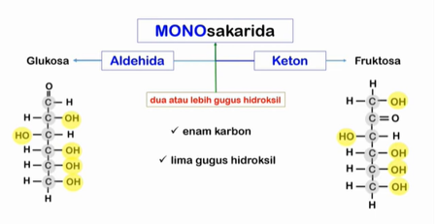
Gugus aldehid / keton
Secara struktur, monosakarida terdiri atas gugus aldehid atau keton dengan dua atau lebih gugus hidroksil.
Monosakarida yang memiliki struktur gugus aldehid disebut aldosa.
Sementara, monosakarida yang punya struktur gugus keton disebut ketosa.

Slide 4
Atom c penentu nama monosakarida
Aldehid
+ 3 C = Triosa
Aldo + 4 C = Tetrosa
+ 5 C = Pentosa
+ 6 C = Heksosa
Keton
+ 3 C = Triosa
Keto + 4 C = Tetrosa
+ 5 C = Pentosa
+ 6 C = Heksosa

Slide 5
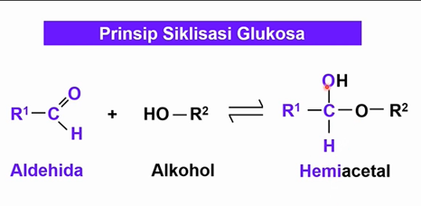
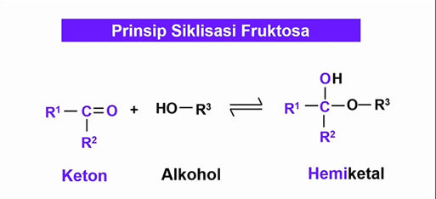
Siklisasi Monosakarida
Siklisasi merupakan proses mengubah struktur rantai terbuka pada monosakarida menjadi struktur cincin atau siklik.
Siklisasi ini terjadi karena hemicetal atau hemiketal dari intraksi antara gugus aldehid/ gugus keton terhadap alkohol.

Slide 6
Terimakasih!

